Slide 1

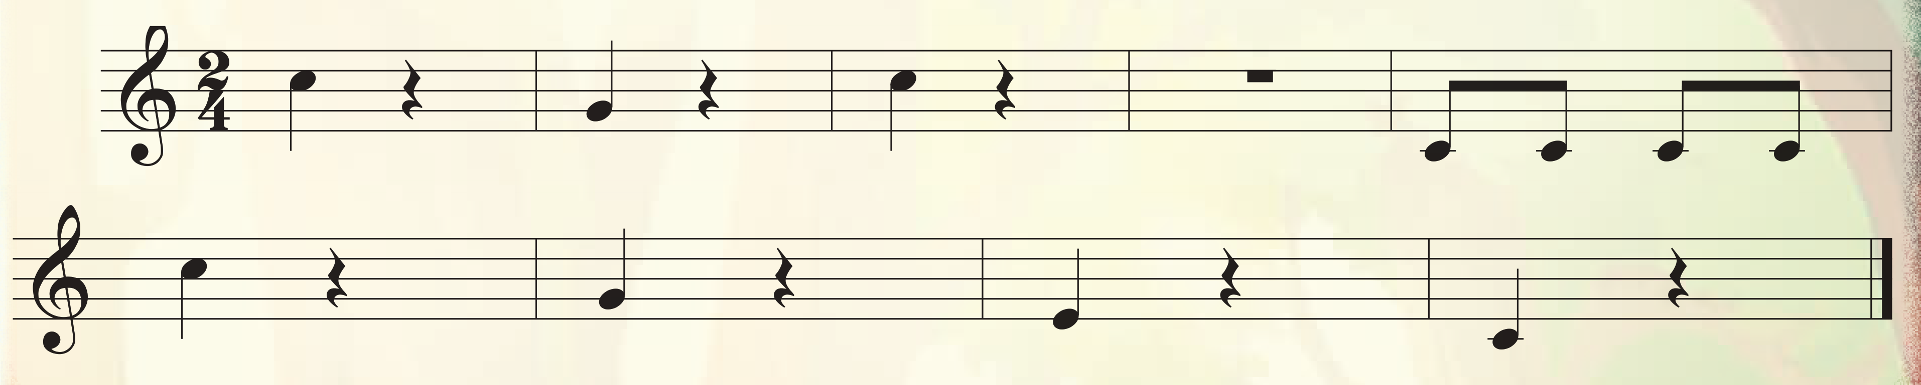
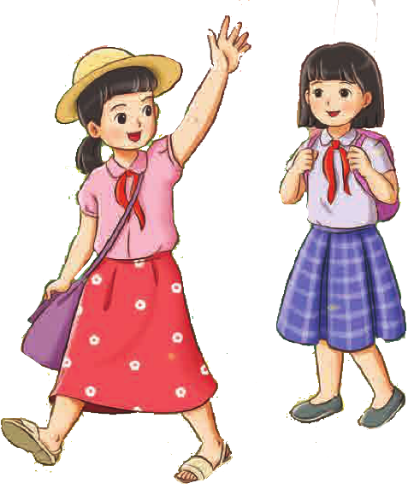

Mở đầu
Nghe và nhận biết dấu lặng trong câu nhạc.

Slide 2




TIẾT 23
HỌC HÁT BÀI: TÌNH BẠN TUỔI THƠ
Nhạc và lời: Nguyễn Quốc Việt

Slide 3

Hình thành kiến thức
Tác giả, tác phẩm
+ Nhạc sĩ Nguyễn Quốc Việt sinh năm 1962 tại Sài Gòn – nay là Thành phố Hồ Chí Minh. Ông là hội viên của Hội Nhạc sĩ của Thành phố. Ông đã có những sáng tác cho lứa tuổi thiếu nhi được các em yêu thích, có thể kể đến một vài ca khúc như: Âm nhạc không có tuổi, Ông già Noel, Mẹ là quê hương, Vào bếp đi con, Tình bạn tuổi thơ,…
+ Bài hát Tình bạn tuổi thơ có sắc thái vui tươi, tiết tấu bài hơi nhanh có nội dung tình bạn tuổi thơ đẹp của các bạn học sinh thật thơ mộng dừ xa nhau nhưng kỷ niệm vẫn đong đầy

Slide 4
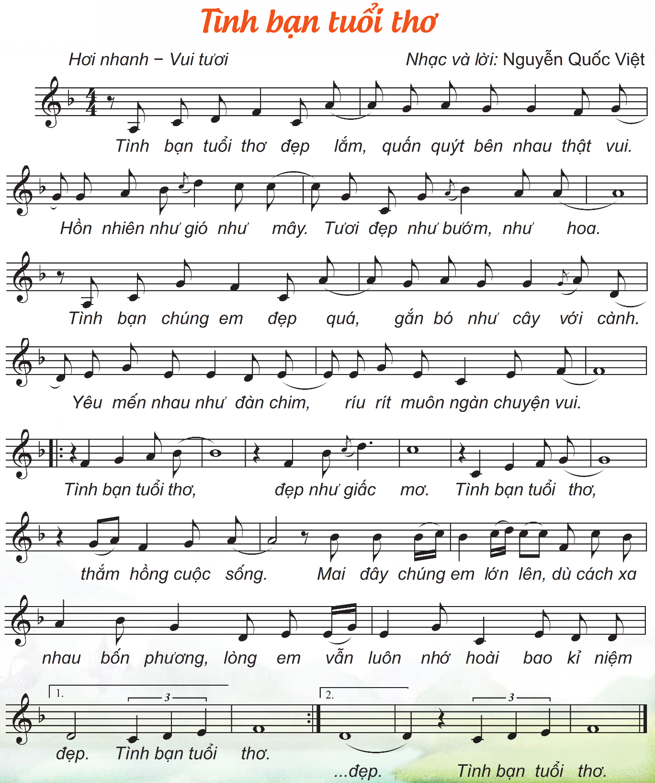
Hát mẫu

Slide 5
Câu 1: Tình bạn tuổi thơ đẹp lắm. Quấn quýt bên nhau thật vui
Câu 2: Hồn nhiên như gió như mây. Tươi đẹp như bướm như hoa
Câu 3: Tình bạn chúng em đẹp quá. Gắn bó như cây với cành
Câu 4: Yêu mến nhau như đàn chim. Ríu rít muôn ngàn chuyện vui
Câu 5: Tình bạn tuổi thơ. Đẹp như giấc mơ
Câu 6: Tình bạn tuổi thơ. Thắm hồng cuộc sống
Câu 7: Mai đây chúng em lớn lên. Dù cách xa nhau bốn phương
Câu 8: Lòng em vẫn luôn nhớ hoài. Bao kỹ niệm đẹp tình bạn tuổi thơ
Đọc lời ca

Slide 6
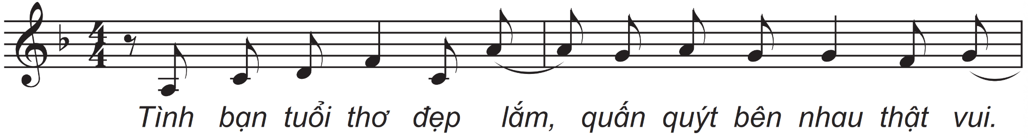
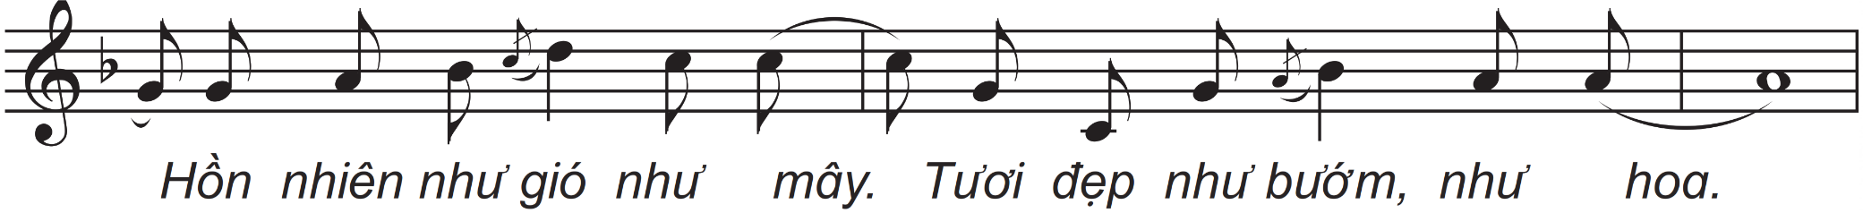
Dạy từng câu
Câu 1
Câu 2

Slide 7
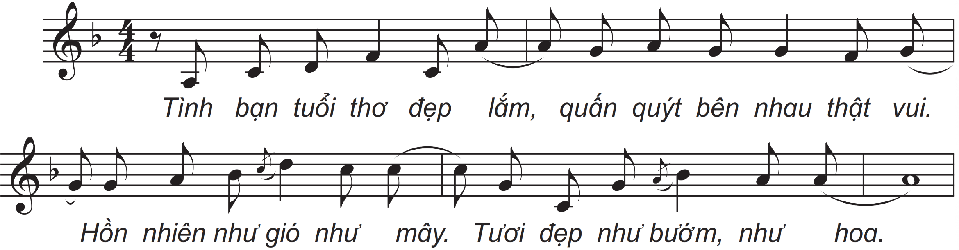
Câu 1+2

Slide 8
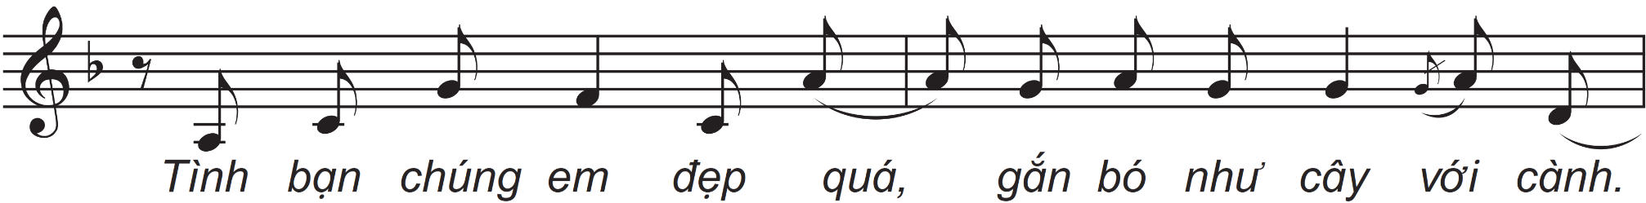
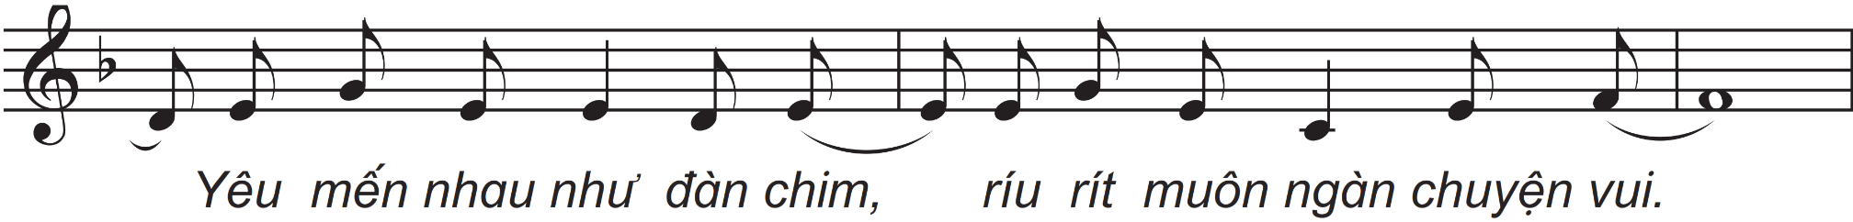
Câu 3
Câu 4

Slide 9
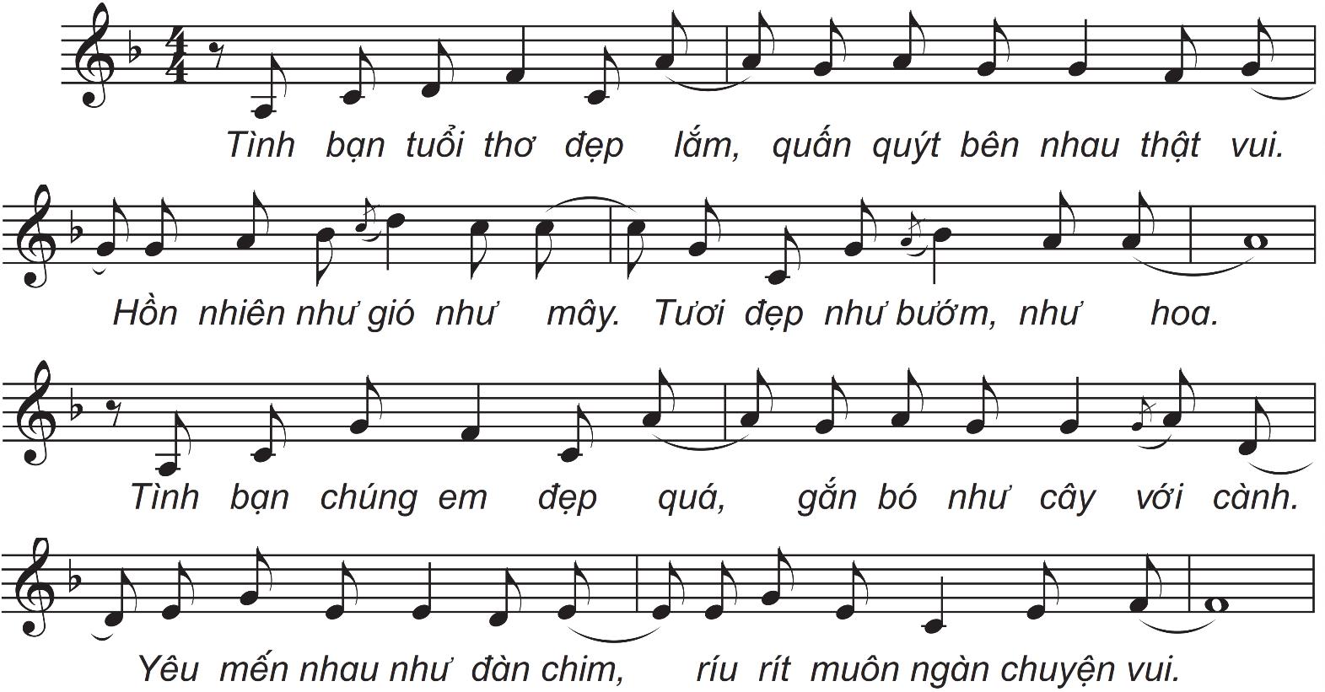
Câu 1+2+3+4

Slide 10
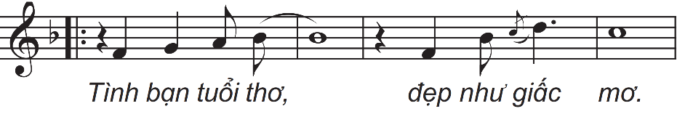
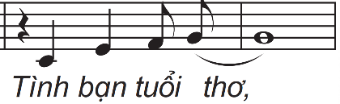
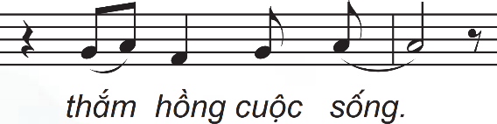
Câu 5
Câu 6

Slide 11
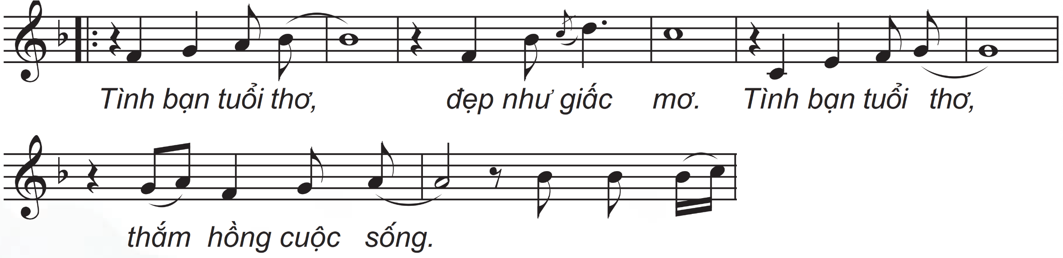
Câu 5+6

Slide 12
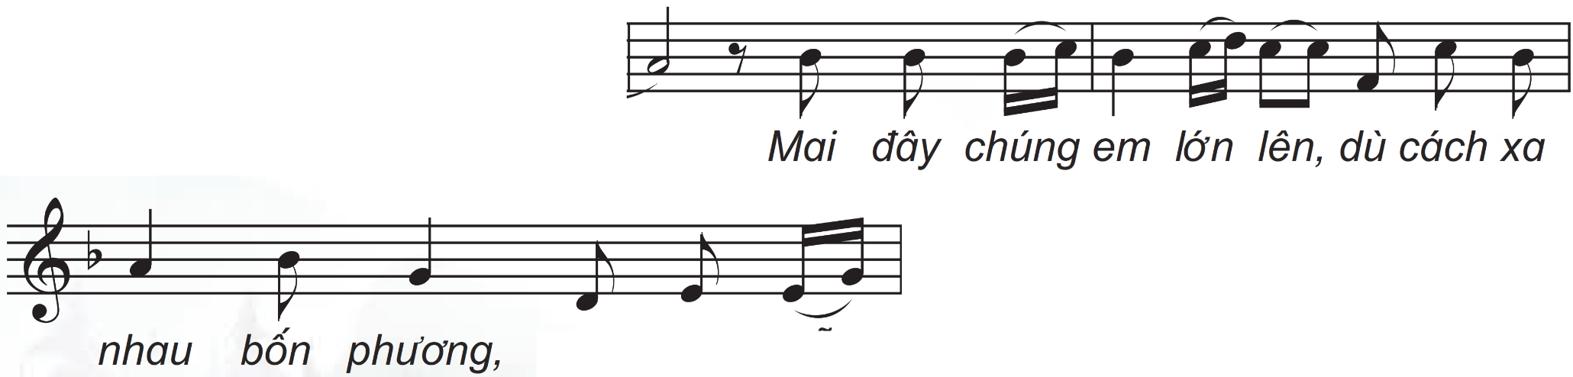
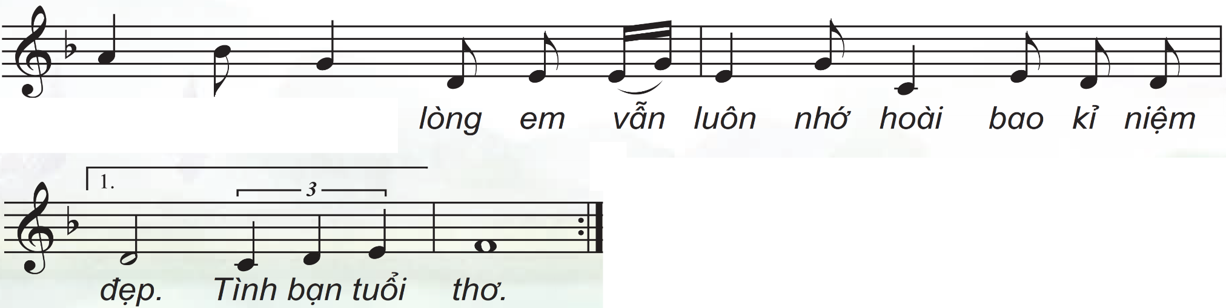
Câu 7
Câu 8

Slide 13
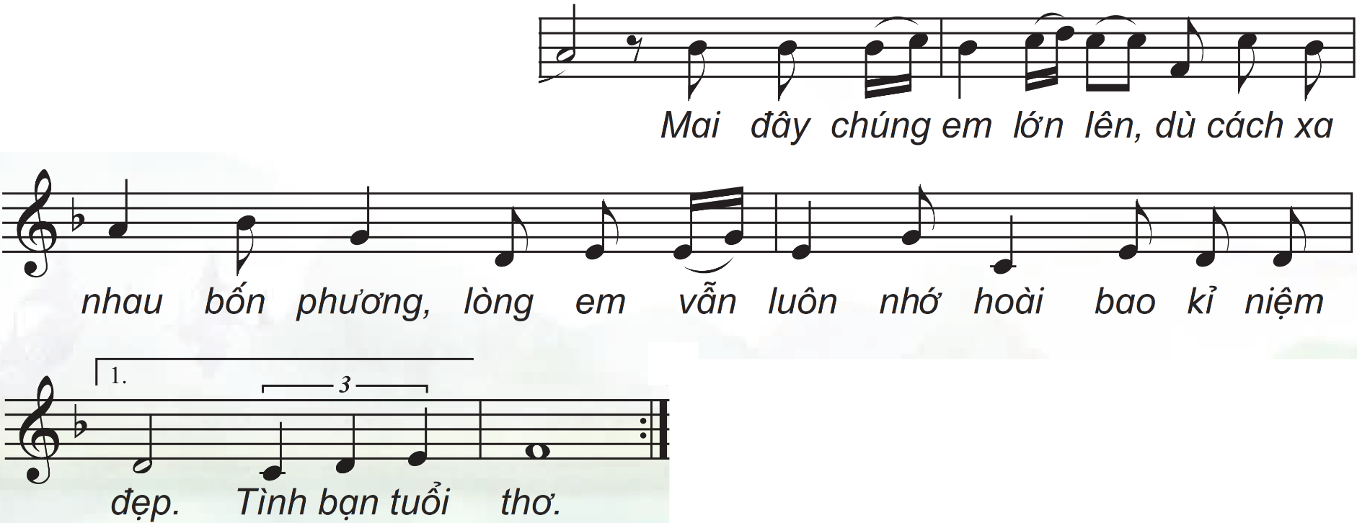
Câu 7+8

Slide 14
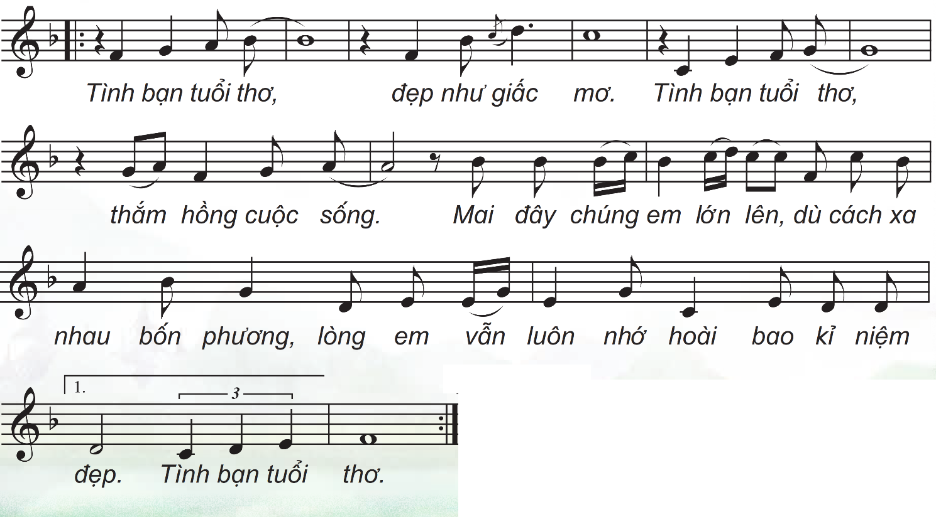
Câu 5+6+7+8

Slide 15
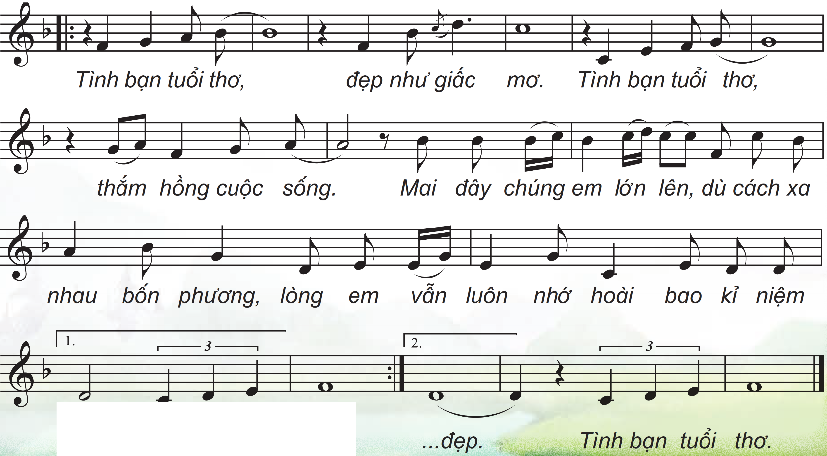
Quay lại điệp khúc bỏ qua khung 1

Slide 16
Luyện tập
Hát cả bài các hình thức

Slide 17

Hát vỗ tay theo tiết tấu
Tình bạn tuổi thơ đẹp lắm. Quấn quýt bên nhau thật vui
Hồn nhiên như gió như mây. Tươi đẹp như bướm như hoa

Slide 18
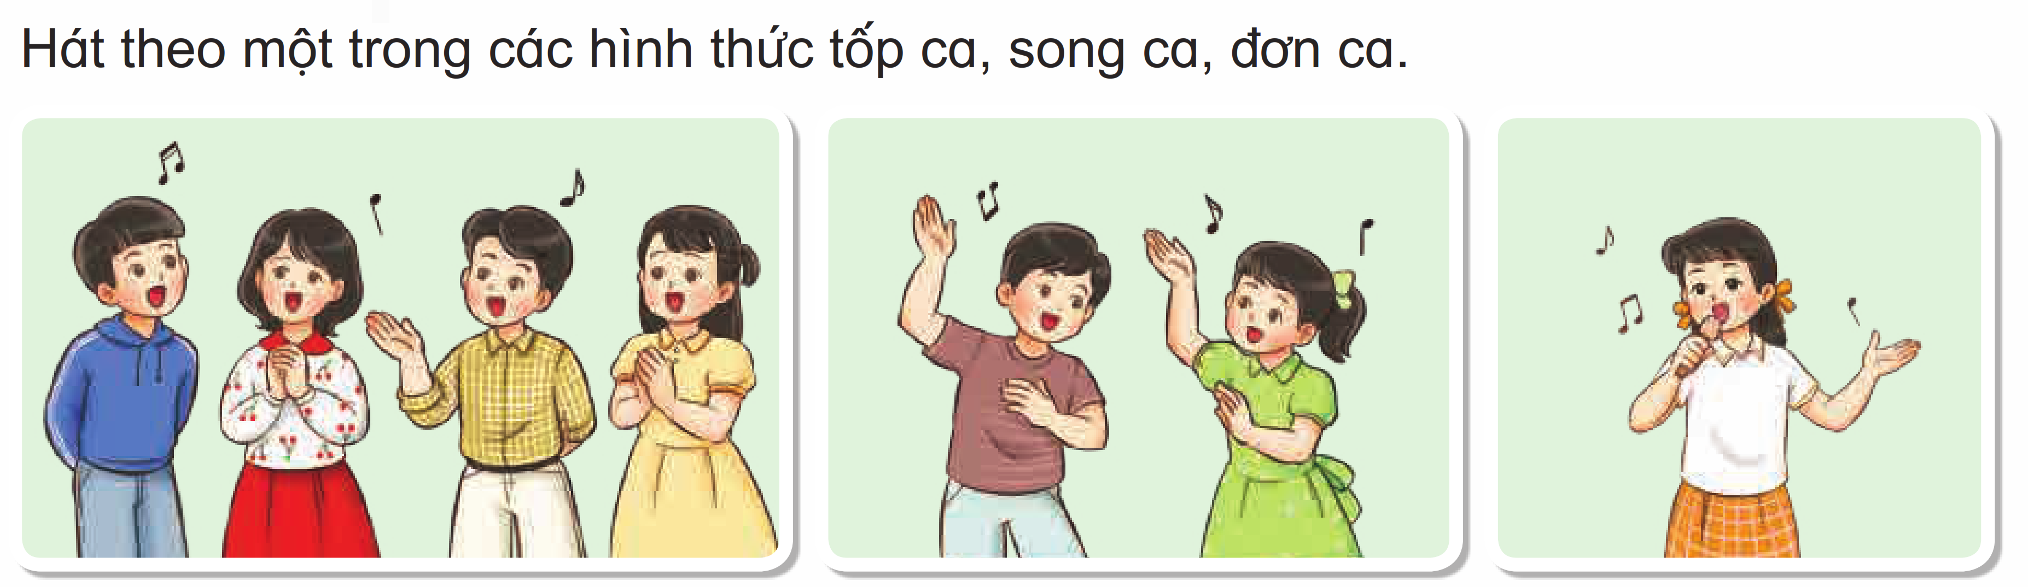

Slide 19
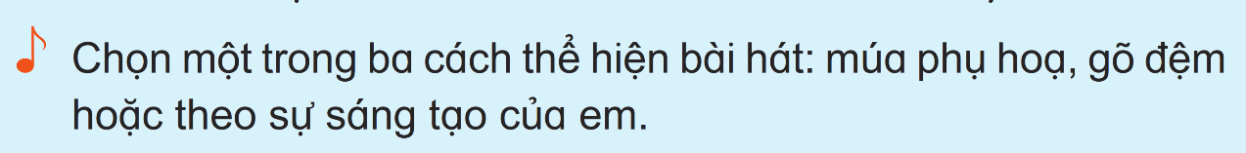

Slide 20


Chúc quý thầy cô mạnh khỏe
Các em học sinh chăm ngoan học giỏi

